Slide 1
～ 幸の素 ～
〔はじめに〕
１． 班をつくります（３人から４人）
２． 班のメンバーでそれぞれ役割をきめてください。
役割：「進行係」・「記録係」・「発表係」・「道具係」
３． 道具係は、ホワイトボードセット・ワークシートを準備して
ください。

Slide 2
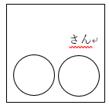
〔作業１〕 メンバーの“感じ” をワークシートに書いてみよう
① グループの仲間の“感じ”を○の中に書こう。（５分）
② 仲間の“感じ”を伝えよう（１分×３回）
＊コツは、エピソードを交えて伝えることかな…
③ 仲間から伝えてもらった“感じ”をクローバー右下の
緑の葉に記入してみよう。
例）田中
１
30

Slide 3
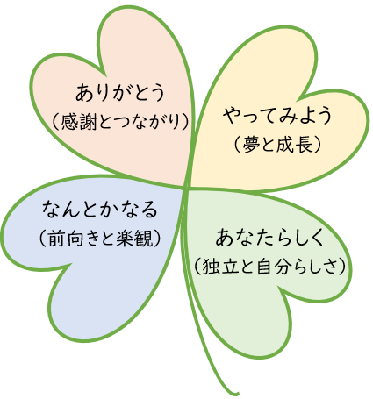
〔作業２〕 「クローバー」の葉に次のことを書いてみよう
① 今、最も「ありがとう」と感じること
② 悩んでいる時、安心したり前向きになった
りできる言葉（「なんとかなる」のように）
③ 「やってみよう」と考えているあなたの夢
④ 「あなたらしさ」のうち、素敵なところ
「幸福の４因子」
（ 前野隆司、『幸福のメカニズム』）
○
○
○
○

Slide 4
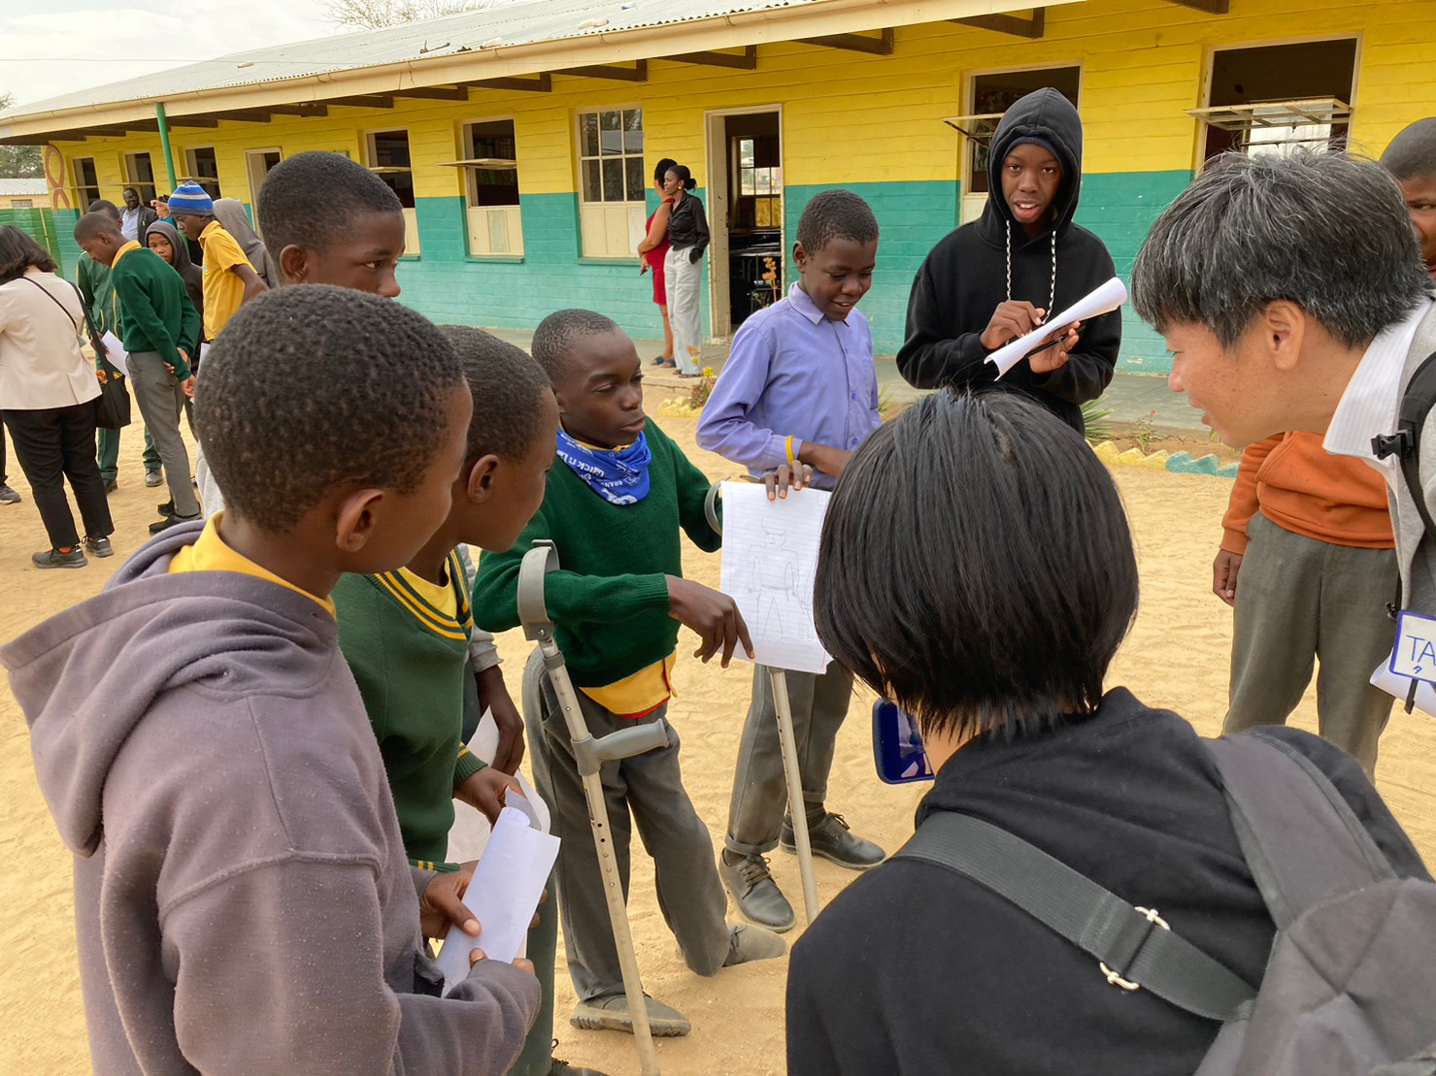
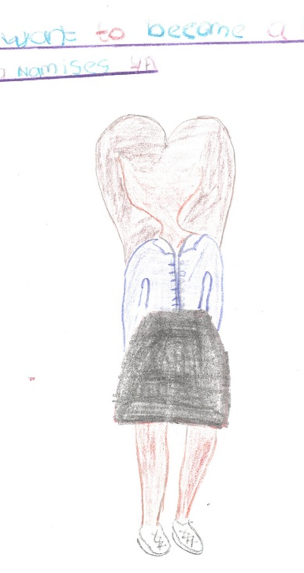
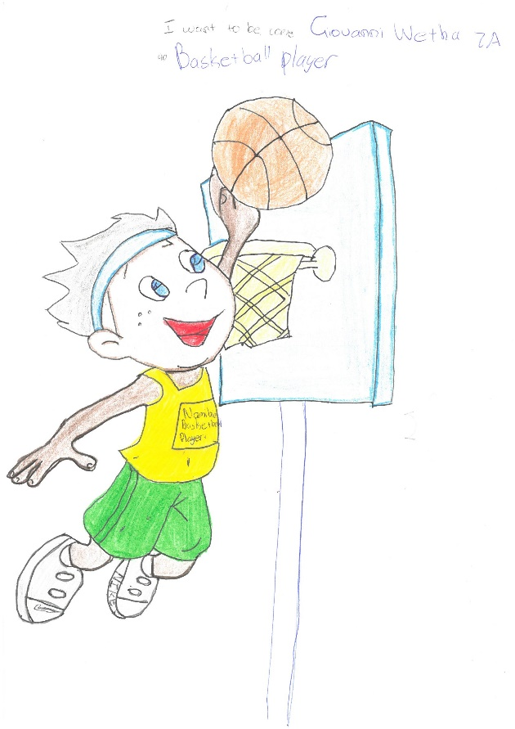
ナミビアでみた夢（やってみよう！）

Slide 5
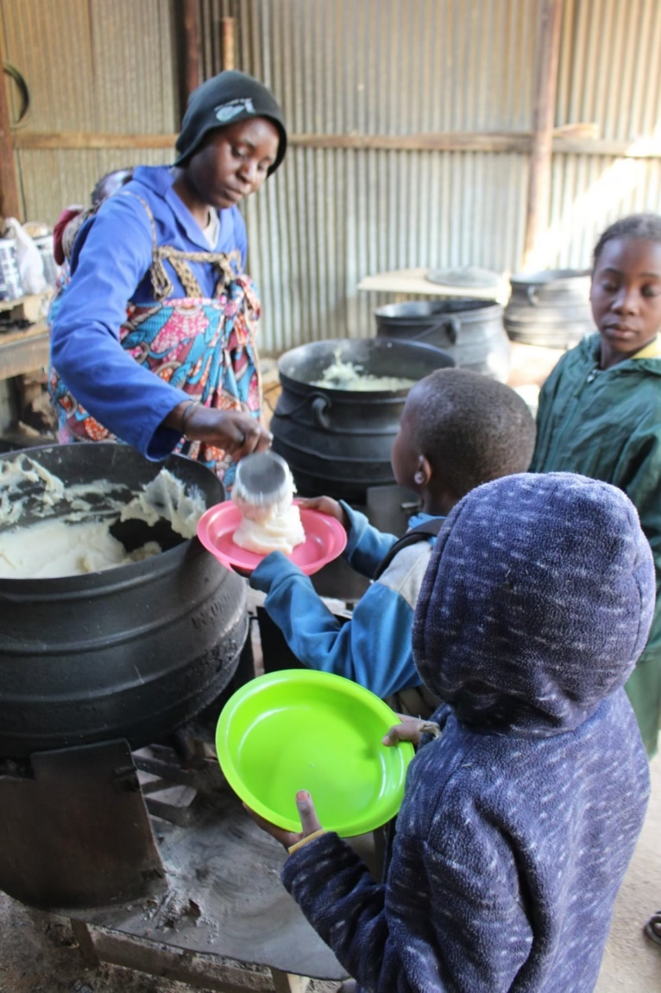
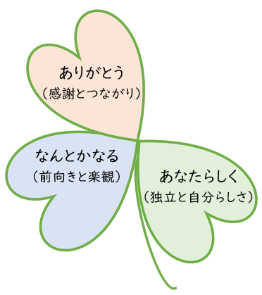
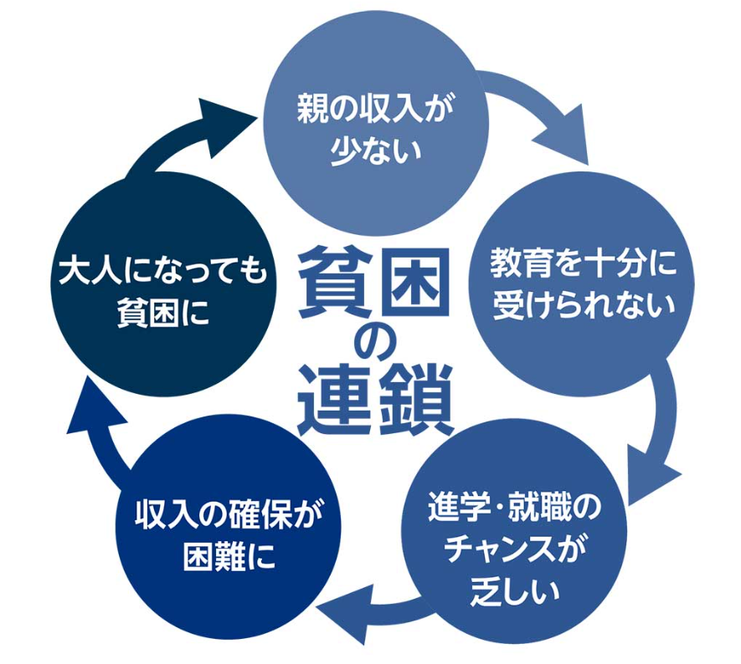
ナミビアの現実
人口250 万人の多民族国家ナミビア
18％は国の貧困ライン以下で生活
5人に1以上が失業者
（２NAD／１ヶ月）
「政府広報オンライン」より

Slide 6
ナミビアの相互扶助 ： 格差は顕著だが、 人と人との絆は強固
○
彼らが持っている最も安価で最大の資源が人間のつながり
○ナミビア ～ 多文化共生の先進地 ～
➡ 異なる価値観を持つ多様な隣人（民族）が一つの社会で暮らす
近代：支配層・マジョリティによる抑圧（=文化的同質性を要求）
⇒ 怒りによる対立
現代：多様な隣人同士の相互扶助 （=文化的多様性を承認）
⇒ 共住の場を創造
『アフリカ社会を学ぶ人のために』（松田素二、2014）

Slide 7
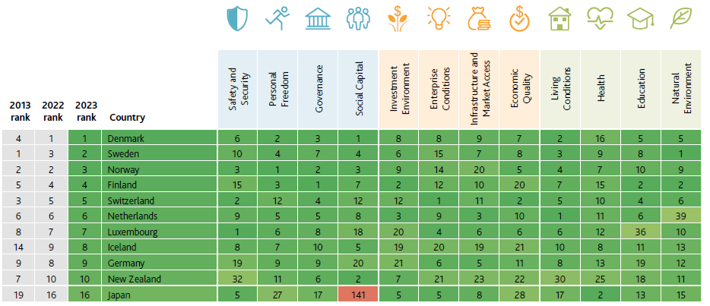
○ 人間のつながり
ソーシャルキャピタル（家族以外の社会的なつながり）とは、ボランティアや地域活動への参加、地域社会での「人との信頼関係や結びつき」を示す概念
「レガタム繁栄指数2023（The Legatum Prosperity Index）」
レガタム繁栄指数は、さまざまな指標に基づき｢繁栄している｣国をランク付け（参照：産業精神保健研究機構 http://http://riomh.umin.jp/research.html）

